Slide 1
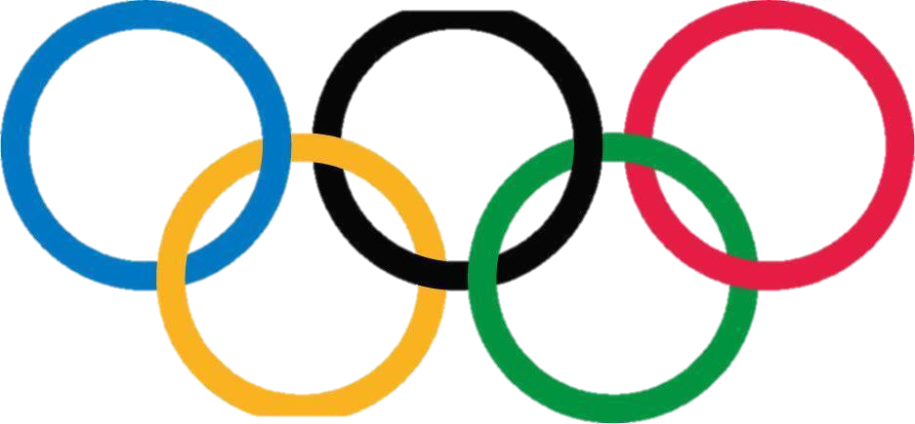
Le seul gagnant péruvien aux jeux olympiques
Edwin Vasquez

Slide 2
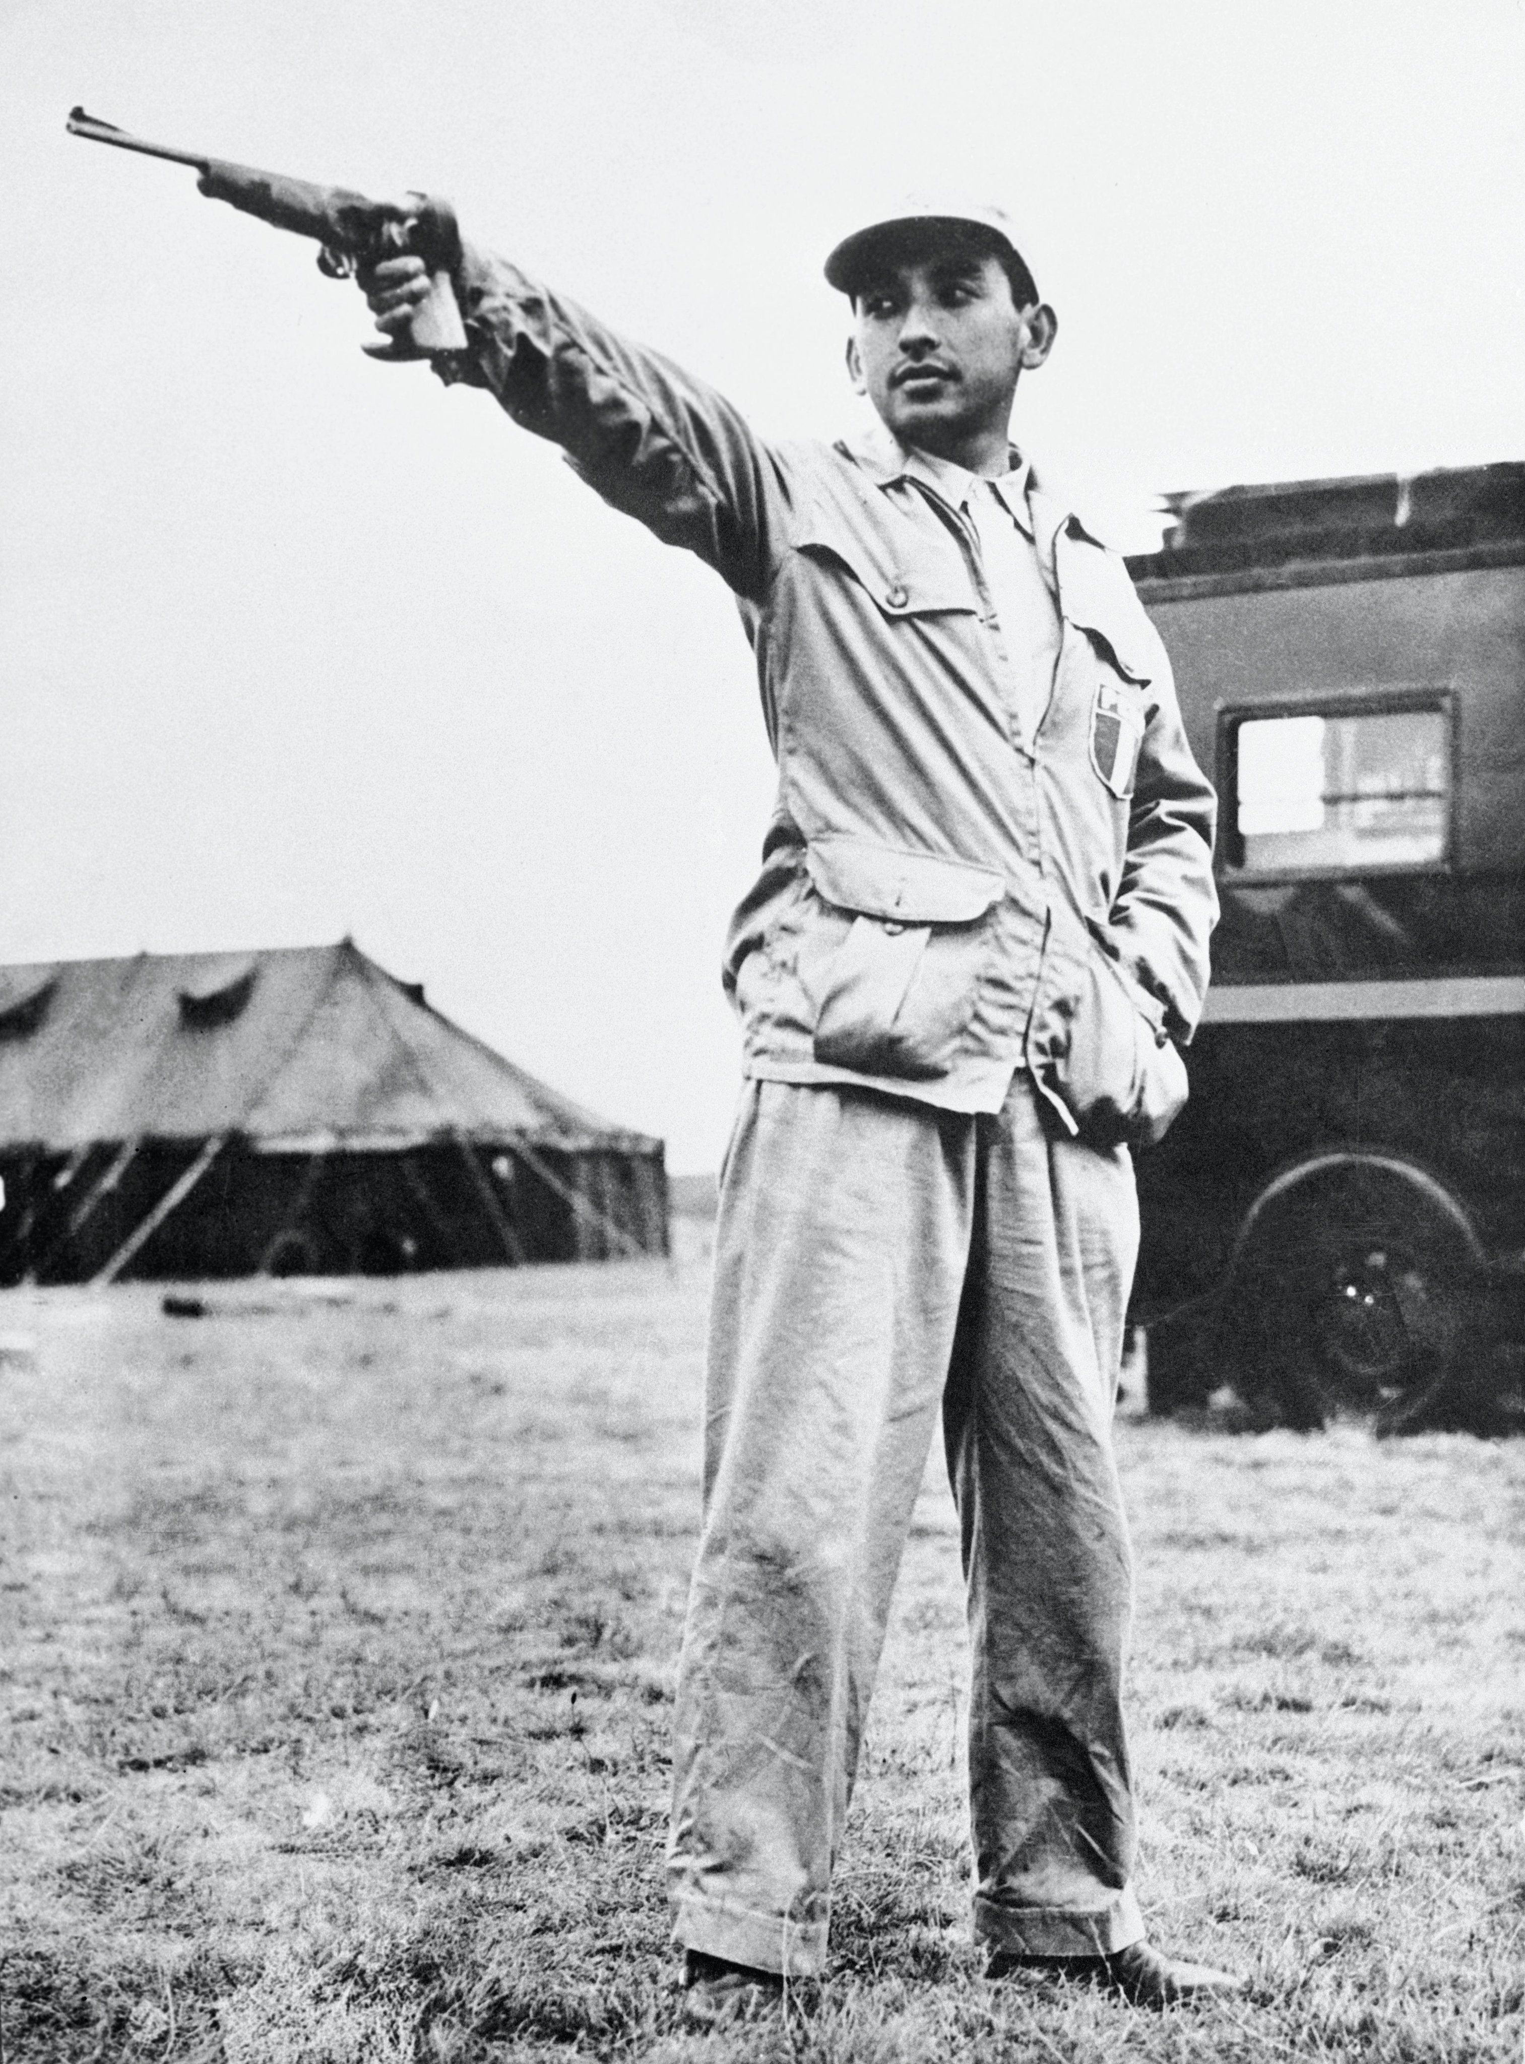
Quelques détails de sa vie
28 juillet 1922
Ingénieur civil
Tireur sportif
Son père
9 mars 1993

Slide 3
La médaille d’or
Londres 1948
Vieux pistolet
Autres prix

Slide 4
Jeux olympiques 1952
Impossible de Défendre son titre
Seule et unique médaille d’or

Slide 5
MERCI POUR VOTRE ATTENTION!
Olivia classe de cm1

